Slide 1

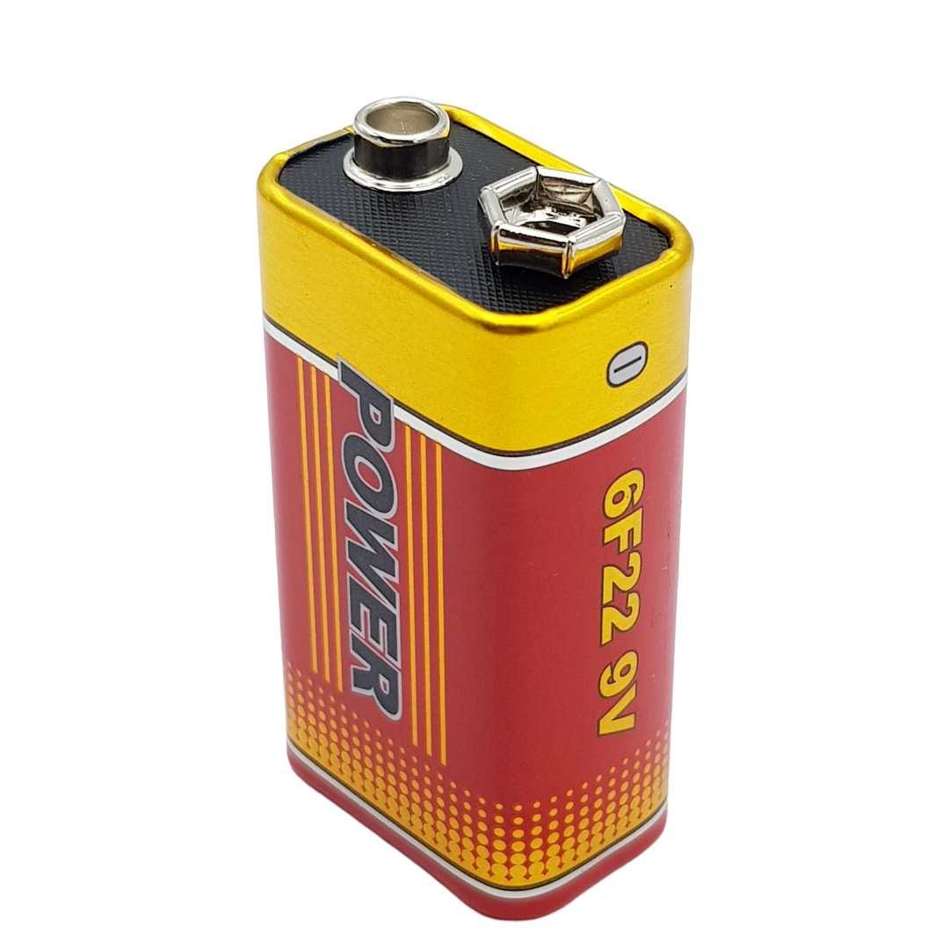


Đặt vấn đề
Làm thế nào để xác định suất điện động và điện trở trong của pin?

Slide 2

Bài 26:
Thực hành:
ĐO SUẤT ĐIỆN ĐỘNG VÀ ĐIỆN TRỞ TRONG CỦA PIN ĐIỆN HÓA

Slide 3


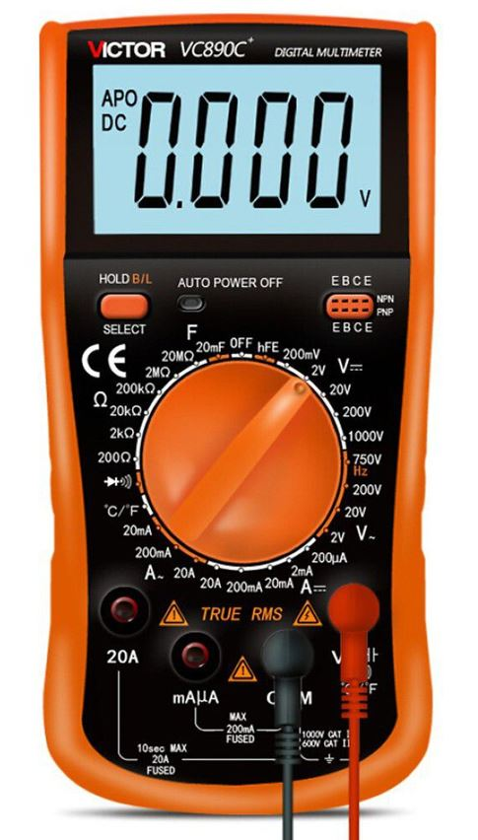
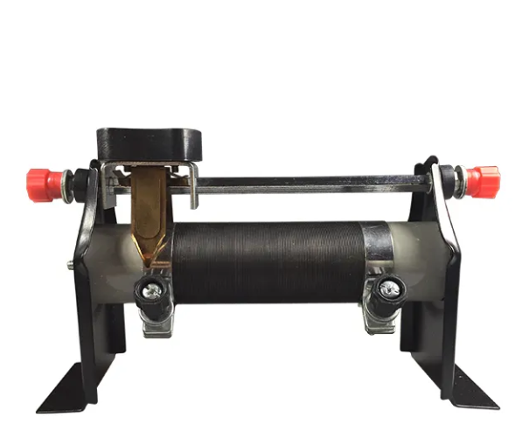
I
Dụng cụ thí nghiệm
Chỉ ra các dụng cụ thí nghiệm tương ứng ở hình dưới
Pin
Biến trở
Đồng hồ đo
điện đa năng

Slide 4
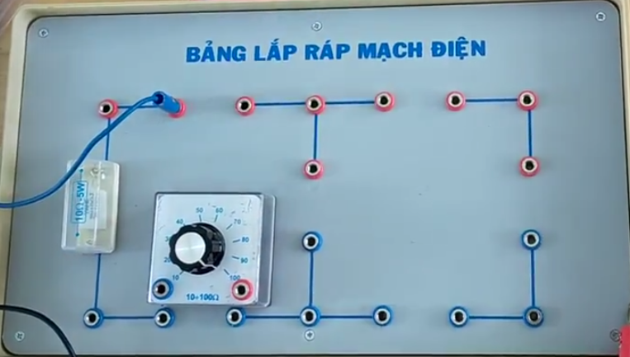
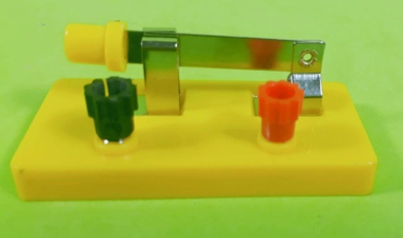
I
Dụng cụ thí nghiệm
Chỉ ra các dụng cụ thí nghiệm tương ứng trên hình dưới
Dây
nối
Công tắc
Bảng lắp mạch
Điện trở bảo vệ
Biến trở

Slide 5


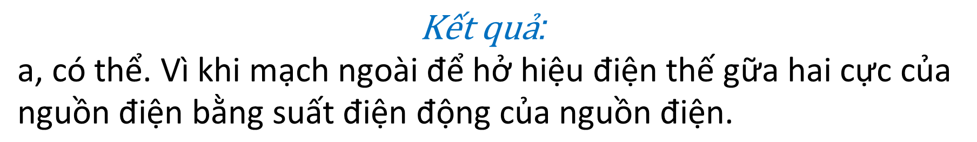
II
Thiết kế phương án thí nghiệm
Nhiệm vụ: thảo luận và báo cáo
a, Có thể sử dụng đồng hồ đo điện đa năng để đo trực tiếp suất điện động của nguồn điện và điện trở trong của nguồn không? Tại sao?
b, Để xác định suất điện động và điện trở trong của một pin cần đo các đại lượng nào?
c, Thiết kế phương án TN để đo suất điện động và điện trở trong của pin điện hóa.
$$\text{K}\text{ế}\text{t} \text{qu}\text{ả:}$$
$$\text{a}\text{, }\text{c}\text{ó }\text{th}\text{ể. }\text{V}\text{ì }\text{khi} \text{m}\text{ạ}\text{ch} \text{ngo}\text{à}\text{i}\text{ để }\text{h}\text{ở }\text{hi}\text{ệ}\text{u}\text{ đ}\text{i}\text{ệ}\text{n} \text{th}\text{ế }\text{g}\text{ữ}\text{a} \text{hai} \text{c}\text{ự}\text{c} \text{c}\text{ủ}\text{a} \text{ngu}\text{ồ}\text{n}\text{ đ}\text{i}\text{ệ}\text{n} \text{b}\text{ằ}\text{ng} \text{su}\text{ấ}\text{t}\text{ đ}\text{i}\text{ệ}\text{n}\text{ độ}\text{ng} \text{c}\text{ủ}\text{a} \text{ngu}\text{ồ}\text{n}\text{ đ}\text{i}\text{ệ}\text{n}\text{.}$$

Slide 6

II
Thiết kế phương án thí nghiệm
$$\text{K}\text{ế}\text{t} \text{qu}\text{ả:}$$
b) Đo U_{MN} khi K ngắt : U_{MN} = E
+ Định luật Ôm cho đoạn mạch MN có chứa nguồn: U_{MN} = U = E – I(R₀ - r)
Đo U_{MN} và I khi K đóng, Biết E và R₀ ta tính được r.
+ Định luật Ôm đối với toàn mạch :
$$I =\frac{E}{R+R_{A}+R_{0}+r}$$
Tính toán và so sánh với kết quả đo.
c) Thiết kế phương án:
- Phướng án 1: Dựa vào mối quan hệ của U và I trong đoạn mạch chứa nguồn.
- Phướng án 2: sử dụng định luật ôm đối với toàn mạch, nghiệm lại công thức của định luật thông qua đồ thị y= f(x) biểu diễn gián tiếp sự phụ thuộc của cường độ dòng điện I trong mạch kín vào R.

Slide 7
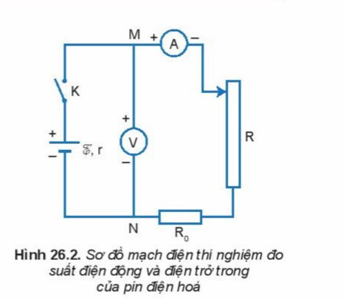
III
Tiến hành thí nghiệm
Nhiệm vụ:
Chọn phương án thí nghiệm, điều chỉnh dụng cụ đo, mắc mạch điện và tiến hành thí nghiệm
Chú ý: an toàn khi tiến hành thí nghiệm và đo số liệu

Slide 8
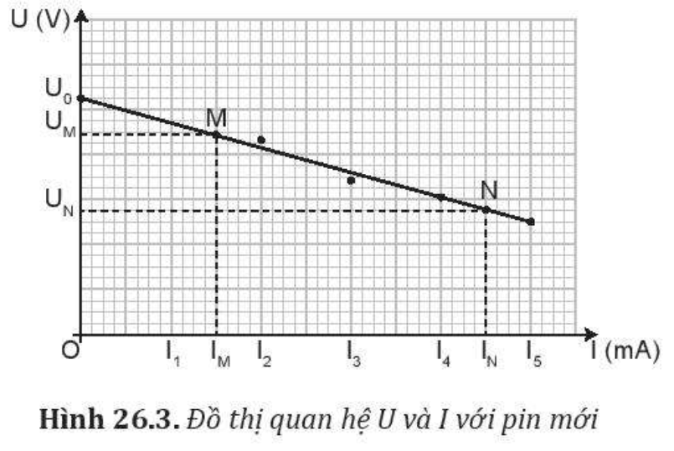
III
Kết quả thí nghiệm

Slide 9
Củng cố
Câu 1: Khi thực hành đo suất điện động và điện trở trong của pin điện hóa. Dụng cụ thí nghiệm gồm nguồn pin mắc nối tiếp với ampe kế, biến trở con chạy và điện trở R₀ thành mạch kín, một vôn kế mắc song song vào hai cực của nguồn pin. Tác dụng chủ yếu của điện trở R₀ là:
A. bảo vệ không cho dòng điện qua vôn kế để tránh sai số phép đo
B. làm tăng chỉ số am pe kế
C. làm giảm số chỉ vôn kế
D. bảo vệ nguồn pin tránh hiện tượng đoản mạch.

Slide 10
Củng cố
Câu 2: Đo suất điện động của nguồn điện người ta có thể dùng cách nào sau đây?
A. Mắc nguồn điện với một điện trở đã biết trị số và một ampe kế tạo thành một mạch kín. Dựa vào số chỉ của ampe kế cho ta biết suất điện động của nguồn điện.
B. Mắc nguồn điện với một điện trở đã biết trị số tạo thành một mạch kín, mắc thêm vôn kế vào hai cực của nguồn điện. Dựa vào số chỉ của vôn kế cho ta biết suất điện động của nguồn điện.
C. Mắc nguồn điện với một điện trở có trị số rất lớn và một vôn kế tạo thành một mạch kín. Dựa vào số chỉ của vôn kế cho ta biết suất điện động của nguồn điện.
D. Mắc nguồn điện với một vôn kế có điện trở rất lớn tạo thành một mạch kín. Dựa vào số chỉ của vôn kế cho ta biết suất điện động của nguồn điện.

Slide 11
Củng cố
Câu 3: Dụng cụ nào sau đây không dùng trong thí nghiệm xác định suất điện động và điện trở trong của nguồn?
A. Pin điện hóa;
B. đồng hồ đa năng hiện số;
C. dây dẫn nối mạch;
D. thước đo chiều dài.
Câu 4: Có thể mắc nối tiếp vôn kể với pin để tạo thành mạch kín mà không mắc nối tiếp mili ampe kế với pin để tạo thành mạch kín vì
A. Điện trở của vôn kế lớn nên dòng điện trong mạch kín nhỏ, không gây ảnh hưởng đến mạch. Còn miliampe kế có điện trở rất nhỏ, vì vậy gây ra dòng điện rất lớn làm hỏng mạch.
B. Điện trở của miliampe kế rất nhỏ nên gây sai số lớn.
C. Giá trị cần đo vượt quá thang đo của miliampe kế.
D. Kim của miliampe kế sẽ quay liên tục và không đọc được giá trị cần đo.

Slide 12
VẬN DỤNG
Tìm hiểu và trả lời các câu hỏi:
- Tại sao pin điện hóa dùng một thời gian suất điện động lại giảm?
- Điều gì xảy ra khi ta dùng dây nối 2 cực của pin điện hóa lại với nhau và để trong khoảng thời gian dài?
Tài liệu được chia sẻ bởi Website
https://www.vnteach.com
Một sản phẩm của cộng đồng facebook Thư Viện VnTeach.Com
https://www.facebook.com/groups/vnteach/
https://www.facebook.com/groups/thuvienvnteach/

